Slide 1


Slide 2
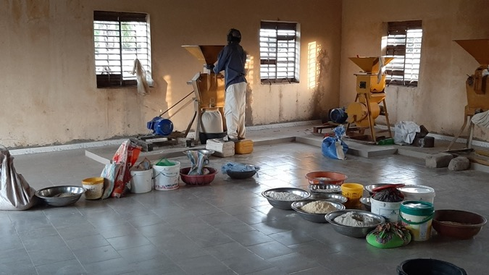
La Fondation Rotary – Mission
La Fondation Rotary aide les membres du Rotary à faire progresser l'entente mondiale, la bonne volonté et la paix en œuvrant dans les domaines de la santé, de l'éducation, de la protection de l'environnement et de la lutte contre la pauvreté.
Notes:
PS

Slide 3
La Fondation Rotary
Pour soutenir cette mission, la Fondation dispose de plusieurs programmes de subventions :
  subventions de district
  subventions mondiales
  subventions Secours en cas de catastrophe
  subventions des programmes d’économie d’échelle
  bourses
Notes:
PS

Slide 4
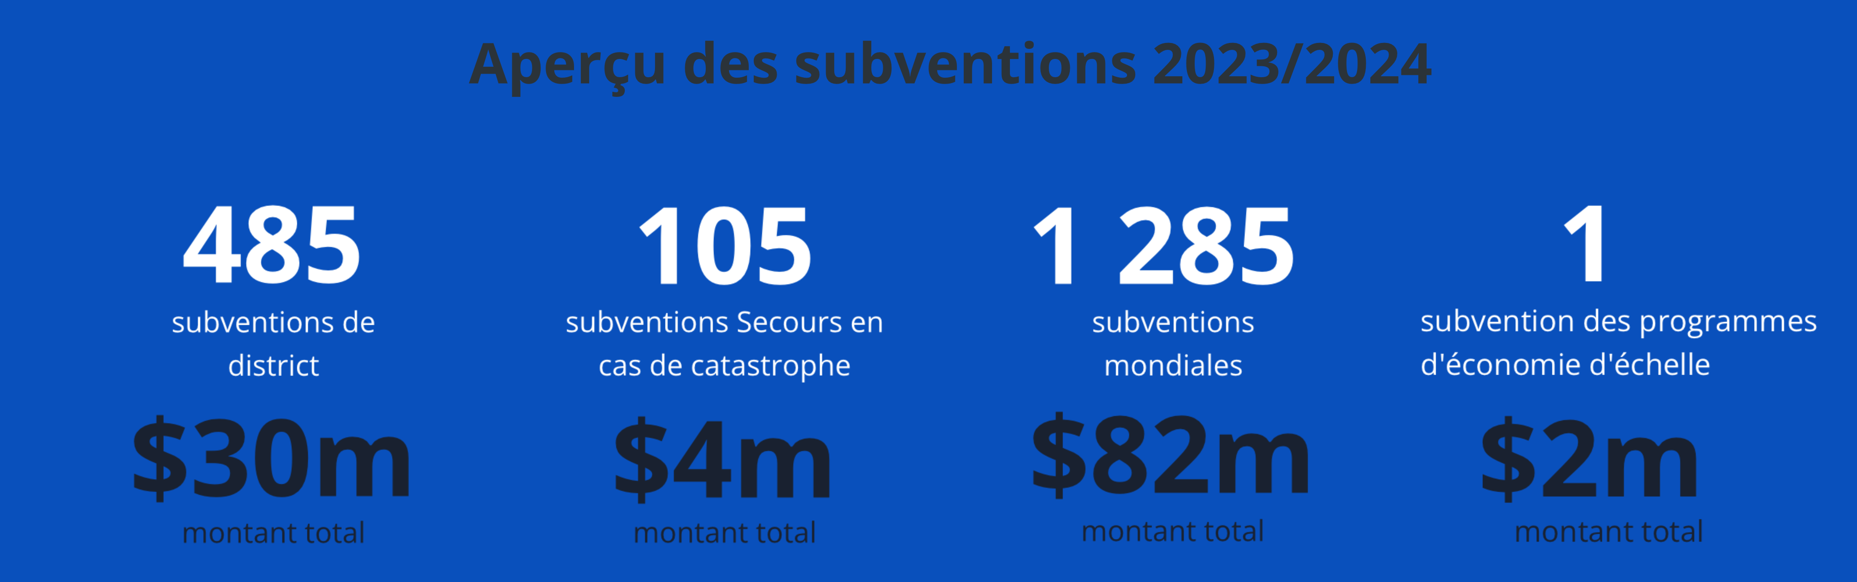
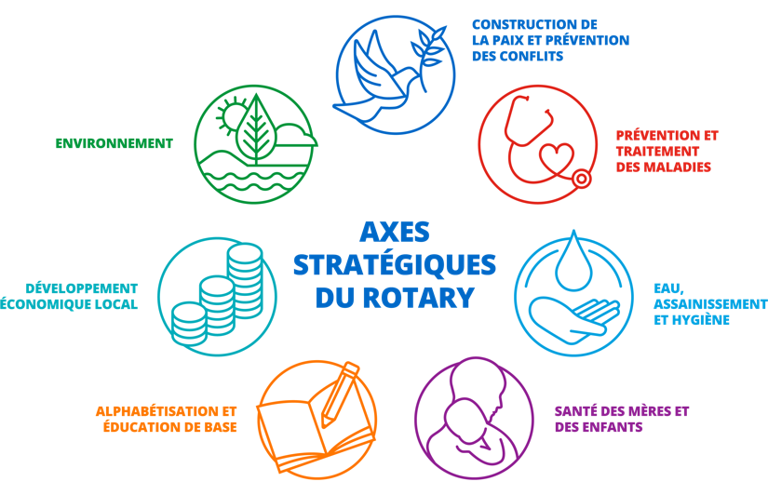
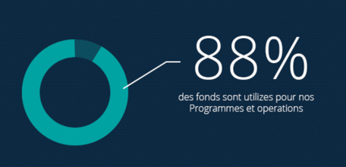
Aperçu des subventions 2023-2024

Slide 5
Les subventions de district
  Les subventions de district financent des actions à petite échelle et à court terme qui répondent à des besoins locaux.
Club certifié !
Projet à impact local, dans votre communauté (min 3000€)
Un projet par an et par club
Dans des domaines choisis par le District.
Participation active du club.
Coopération internationale pour un projet à l’étranger possible dans tous les pays du monde.

Slide 6
Les subventions de district 2023 - 2024
Club | Lieu | Montant (Euro)
Durbuy | Ukraine | 1550
Huy-Rondia | Belgique | 3240
Luxembourg-Vallées | Luxembourg | 2420
Malmédy-Hautes Fagnes | Belgique | 2570
Marche-en-Famenne | Belgique | 1550
Neufchâteau | Belgique | 5800
Spa-Francorchamps-Stavelot | RDC | 7700
Verviers | Belgique | 3300
TOTAL |  | 34035

Slide 7
Les subventions de district 2024-2025
  Date limite pour l’introduction du dossier : 30/10/2024
Document de demande disponible sur Polaris.
Approbation par la Fondation Rotary attendu entre décembre 2024 et janvier 2025
Ne pas engager les fonds avant l’accord de la Fondation Rotary
Rapport final attendu pour le 30/06/2025
Budget total disponible 2024-2025 : 47375 $

Slide 8
Les subventions mondiales
  Subventions mondiales financent des actions internationales pérennes aux résultats mesurables et des bourses.
Projet international de fort impact, pilotés par les Rotariens, toujours en partenariat avec un club Rotary du pays où l’action est menée.
Action dans un des 7 axes stratégiques
  évaluée avant avec la communauté locale,
  durable et mesurable,
  et qui aura un impact significatif.
Budget global minimum: 30.000 $
Clubs et districts principaux certifiés

Slide 9
Les subventions mondiales
  Quelques exemples de subventions mondiales récentes
  Eau source de vie
  Lieu : Benin
  Clubs parrains
    - Diekirch – Ettelbruck
    - Cotonou Rive Gauche
  Budget total : 30 595 $
  FSD 2160 : 8000 $
  Hopital Panzi
  Lieu : RDC
  Clubs parrains
    Ath
    Bukavu Mwangaza
  Budget total : 194 856 $
  FSD 2160 : 25000 $

Slide 10


Les autres subventions
Bourses de la Fondation
financent des bourses pour étudiants de deuxième et troisième cycle dont les objectifs professionnels correspondent à l’un des axes stratégiques.
Bourses des Centres pour la paix
financent intégralement un master dans des disciplines liées à la paix et au développement
Subvention en cas de Catastrophe
aident des collectivités frappées par une catastrophe.
Programme d’économie d’échelle
soutient un programme par an, de long terme et à fort impact

Slide 11
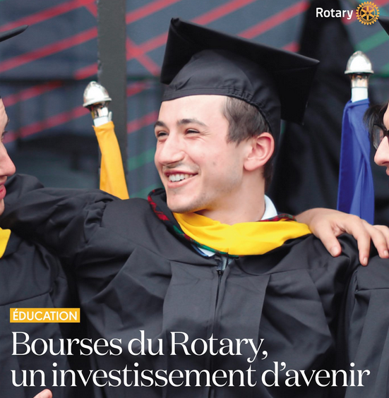
Bourses d’études
Le district offre jusqu’à 2 bourses de la Fondation pour des études en relation avec un des axes stratégiques.
Montant de 30.000 $.
Le club parrain fait la demande de subvention mondiale sur My Rotary.
Le district réserve un budget de 35.000 € pour des jeunes désireux de se spécialiser à l’étranger. Deadline pour les candidatures parrainées par un club:
Notes:
Pour cultiver cette vision, le Rotary a noué des partenariats avec huit universités renommées qui accueillent les Centres du Rotary pour la paix. Les centres renforcent et augmentent la capacité d'artisans de la paix par le biais d'une formation universitaire rigoureuse, de la pratique et d'un réseau mondial.

Slide 12


Les bourses de la Fondation 2023-2024
LAUREAT | PARRAIN | LIEU | MONTANT | AXE
Camille CHATELAIN | RC Huy | VANCOUVER | 30.000 $
Xavier RAICK | RC Huy Rondia | ITHACA | 30.000 $

Slide 13

Comment financer tout cela ? – Dons au fonds annuel
Les dons annuels
à la Fondation Rotary permettent d’améliorer les conditions de vie dans le monde.

Slide 14
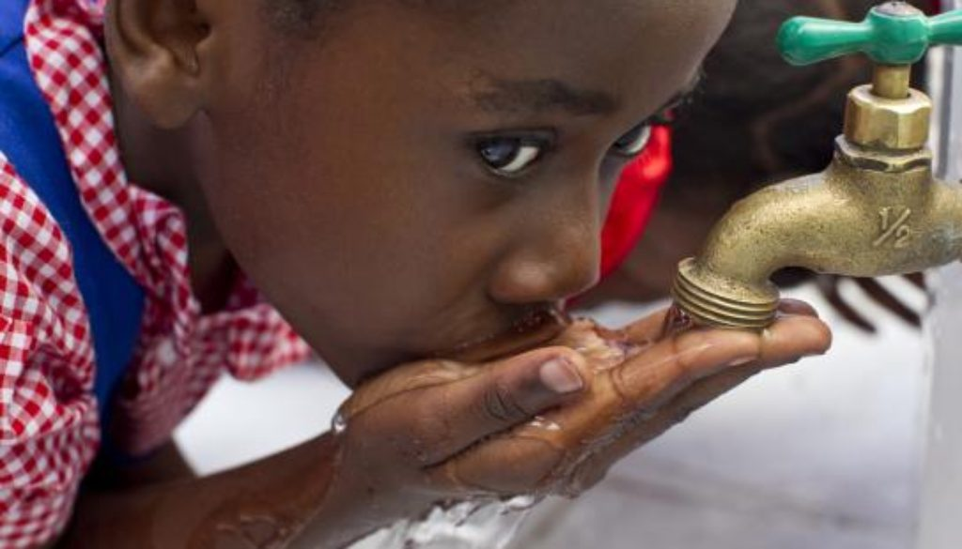
Comment financer tout cela ? – Les clubs
OBJECTIFS
Don au Fonds Annuel
100 $ par membre/an
Polio+
35 $ par membre/an

Slide 15
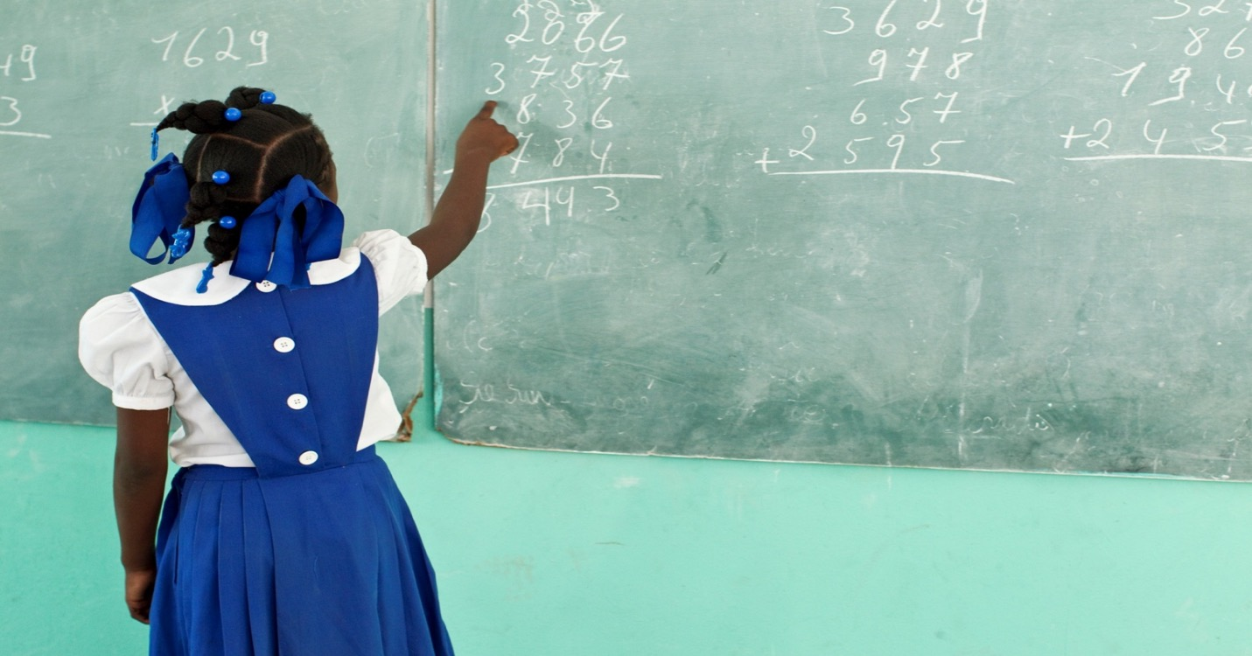
Comment financer tout cela ? – Les rotariens
7 % de Rotariens donnent au moins 1 000 dollars au Fonds annuel
Ces donateurs représentent environ 45 % des dons au Fonds annuel
Notes:
Les dons qui permettent d’être membre du Cercle Paul Harris aident la Fondation Rotary à financer des actions prioritaires.
Sondage (le public répond spontanément ou invite certains participants à répondre):
Selon vous, combien de Rotariens ont pu donner au moins 1 000 dollars au Fonds annuel en 2015/2016 ?
Cliquez pour montrer que 7 % des donateurs contribuent à hauteur d’au moins mille dollars au Fonds annuel
Quel pourcentage de dons au Fonds annuel pensez-vous que ces donateurs représentent ?
Ces donateurs représentent près de 45 % des dons au Fonds Annuel. 15% de toutes les contributions proviennent des membres du Cercle Paul Harris. Ils ont contribué à hauteur de plus de 86 millions de dollars depuis que le Rotary a instauré le programme.
Ces chiffres montrent que les contributions des membres du Cercle Paul Harris constituent un véritable élan pour les actions de la Fondation. Cela montre également que les membres du Cercle sont très impliqués et dynamiques même s’ils sont peu nombreux.
(Facultatif : Faites part d’un impact du Cercle Paul Harris dans votre propre district).

Slide 16





Comment financer tout cela ? – Les rotariens
Cercle Polio + (100€/an)
Paul Harris Fellows
    (1000 $)
Paul Harris Society
    (1000 $/an)
Dons Majeurs (> 10000 $)
Dons et legs au Fonds de dotation

Slide 17
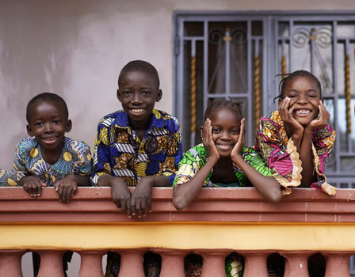
« Fonds Rotary Belgium »
Fondation Roi Baudouin
Vous pouvez soutenir les programmes de la Fondation Rotary en faisant un don au
« Fonds Rotary Belgium » de la Fondation Roi Baudouin.
Pour tout montant de 40€ ou plus vous bénéficiez d’une réduction d’impôt de 45%
Uniquement les dons personnels donnent droit à une attestation fiscale.
En pratique :
IBAN : BE10 0000 0000 0404 – BIC : BPOTBEB1
Vous pouvez indiquer dans la communication, quel programme porte votre préférence.
Exemples de communication :
Fonds Annuel de Rotary Foundation : *019/1240/00139*- [votre NOM]- [votre Rotary ID]
End Polio programme : *019/1240/00240*- [votre NOM]- [votre Rotary ID]
Disaster Response programme : *019/1240/00341*- [votre NOM]- [votre Rotary ID]
Endowment programme : *019/1240/00442*- [votre NOM]- [votre Rotary ID]

Slide 18




Association luxembourgeoise des Œuvres du Rotary asbl
Association sans but lucratif
21, boulevard de la Pétrusse
L-2320 Luxembourg
Création
L’Association Luxembourgeoise des Oeuvres du Rotary (ALOR) créé le 13 octobre 2008.
Depuis le 28 août 2009 ALOR a le statut d’utilité publique (RCS F7898) suivant arrêté grand-ducal.
Objet
« gérer des projets à finalité humanitaire, scientifique, pédagogique, sociale ou artistique, qui sont en accord avec les buts du Rotary International et qui sont initiés ou promus par le Rotary ou un groupe de ses membres. ».
Le conseil d’administration
Conseil d’Administration composé de 15 membres / un membre représentant chacun leur club.
5 membres constituent le comité central.
Actuellement 15 clubs membres.
Mécansime des dons
Pour l’administration fiscale: Emission d’un certificat de déductibilité à raison de 100% du don reçu.
Les prestations délivrées dans le cadre de projets communs des clubs rotariens luxembourgeois ne sont pas facturées (p.ex. Espoir en Tête, Espoir 2005).
Les dons à travers l’ALOR à la Fondation Rotary et « End polio now » sont possibles et ne sont pas facturés.
Relation bancaire:
Banque de Luxembourg
        IBAN: LU94 0081 7737 4700 1003
        BIC: BLUXLULL

Slide 19
Contributions au Fonds Annuel : D2160
 | Fonds Annuel | Per capita | End Polio | Per capita
2023/2024 | 200.847 $ | 70,83 | 87.654 $ | 30,91
2022/2023 | 206.688 $ | 76,89 | 125.016 $ | 46,51
2021/2022 | 199.465 $ | 74,62 | 91.880 $ | 33,35

Slide 20
Les moyens du D2160 pour 2024-2025
Le financement des subventions (SHARE)
2021-2022
2022-2023
2023-2024
2024-2025
Max. 50 %
Subventions
de district
Max. 47.375 $
Fonds
Spécifique
District
94.745 $
47,5 %
Subventions
mondiales
Min. 47.375 $
+ solde passé
Contributions
des clubs
du District
199.465 $
Fonds
Mondial
94.745 $
47,5 %
La Fondation investit nos contributions pendant trois ans et utilise les revenus d’investissement pour payer ses coûts administratifs et de recherche de fonds.

Slide 21
Que sera la contribution du D2160 pour votre projet ?
  Subvention Mondiale :
  100 % de la contribution des clubs du D2160 (max 15000 € si un seul club participe au projet et max 20000 € si plusieurs clubs y participent).
  Note : chaque district à ses propres règles (cf exemple)
  Subvention de District :
  Pas de règle stricte mais va dépendre :
  Nombre de projets rentrés au 30/10/2024
  Des fonds disponibles
  Des dons du club au Fonds Annuel les 3 dernières années
  Des aides déjà reçues par le club les dernières années

Slide 22
Exemple de financement pour une Subvention Mondiale
Exemple projet : budget 75000 €
D2160
D2160
D2160
Total
D2150
D2140
D9101
RC Neufchâteau
RC Bastogne
RC Virton
RC Charleroi Sud-Est
RC Zonhoven
RC Dakar Millenium
Clubs
15000
4000
4000
23000
1500
2000
2000
28750
Districts (FSD)
15000
4000
4000
20000
1500
800
5000
27200
Fonds Mondial
21760 max !
80%
Funding : 28750 + 27200 + 19050 = 75000

Slide 23


End Polio Now
Tenons notre promesse !!

Slide 24


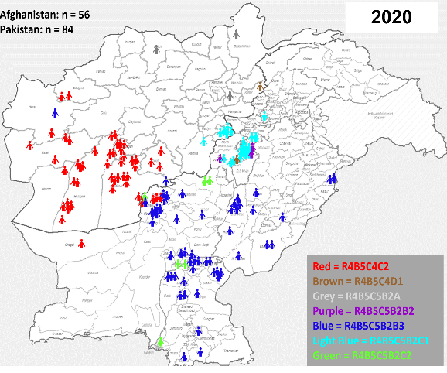
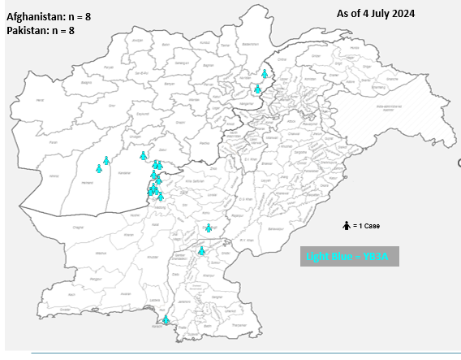
Pakistan – Afghanistan
Les derniers soubresauts du virus sauvage
Rouge = R4B5C4C2
Marron = R4B5C4D1
Gris = R4B5C5B2A
Violet= R4B5C5B2B2
Bleu foncé = R4B5C5B2B3
Bleu Clair = R4B5C5B2C1
Vert= R4B5C5B2C2
24

Slide 25

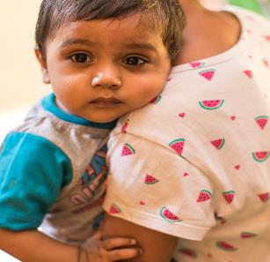
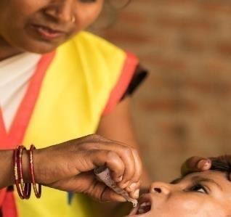
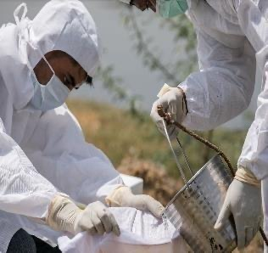
Nous touchons au but
mais finir le travail coûte cher
Vacciner 450 millions d’enfants tous les ans dans 60 pays à risque
Maintenir une surveillance épidémiologique de qualité dans plus de 70 pays
Financer des centaines de milliers de vaccinateurs

Slide 26


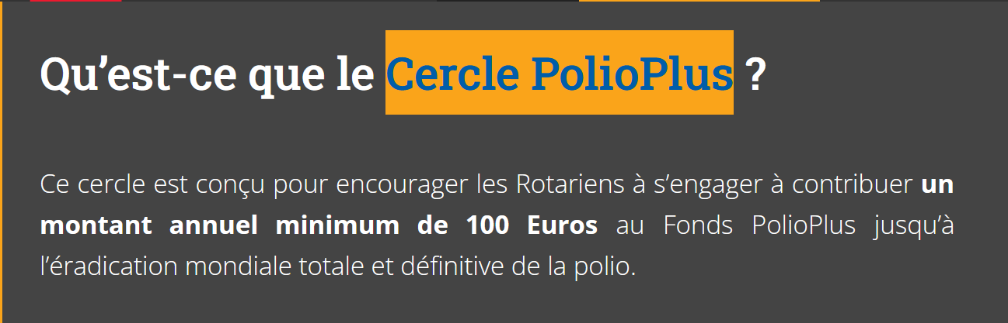
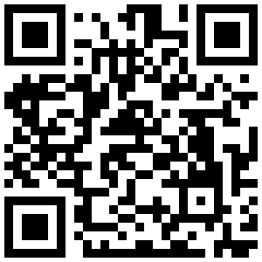

NOUVEAU !
https://cerclepolioplus.org

Slide 27

Eradiquons la polio
Opération Tulipes
D2160 année 2024-25
Vinciane Grevesse
Une action simple et clé en main !

Slide 28
Eradiquons la polio
- Acheter auprès de END POLIO NOW TULIP des boites de 25 bulbes à 15€ la boite.
- Sur ces 15 €, 12€ sont directement versés au Fonds PolioPlus.
- Avec l’abondement de la Fondation Gates, une boite vendue permettra ainsi la vaccination de 76 enfants
- Action individuelle des Rotariens qui souhaitent fleurir leur jardin ou offrir ces bulbes
- Action de Club : fleurir un espace public, projet pédagogique avec une école, etc… toutes occasions de faire connaître le Club, le Rotary, et l’action PolioPlus !

Slide 29
Eradiquons la polio
Si moins de 14 boites
Club enregistre les commandes et encaisse les règlements.
Le total des boites commandées = un multiple de 5.
Les commandes seront à passer par mail à Xavier Demoisy (x.demoisy@mail.com) avant le 15 octobre au plus tard, le message comportant :
  Le nombre de boites de tulipes achetées,
  les coordonnées du responsable de l’action dans le Club, l’adresse précise de livraison des boites qui seront expédiées par transporteur directement par le fournisseur
Effectuer le versement sur le compte Polio du D2160 et envoyer la preuve du versement à Xavier avec le bon de commande du club
COMPTE POLIO D2160 : BE75 0018 8663 5751 BIC : GEBABEBB
Formulaire sur Polaris Fondation

Slide 30

Eradiquons la polio
Si plus de 14 boites
Club enregistre les commandes et encaisse les règlements.
vous devez commander en direct sur www.endpolionowtulp.nl/en/home et dans ce cas, informer Xavier
Planter vos bulbes et attendre le printemps 2025.

Slide 31
La commission Fondation Rotary dans votre club
  - Motive le club et les membres pour contribuer financièrement à la Fondation Rotary
  - Établit une stratégie pour proposer la contribution annuelle
  - Informe les membres sur la Fondation
  - Recherche des actions éligibles et encourage à monter une action subventionnable par la Fondation.
  - Gère la certification du club (participation obligatoire à l’atelier certification)

Slide 32


Slide 33
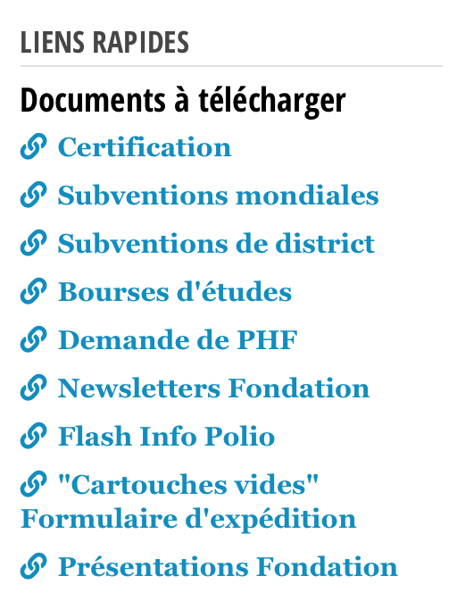
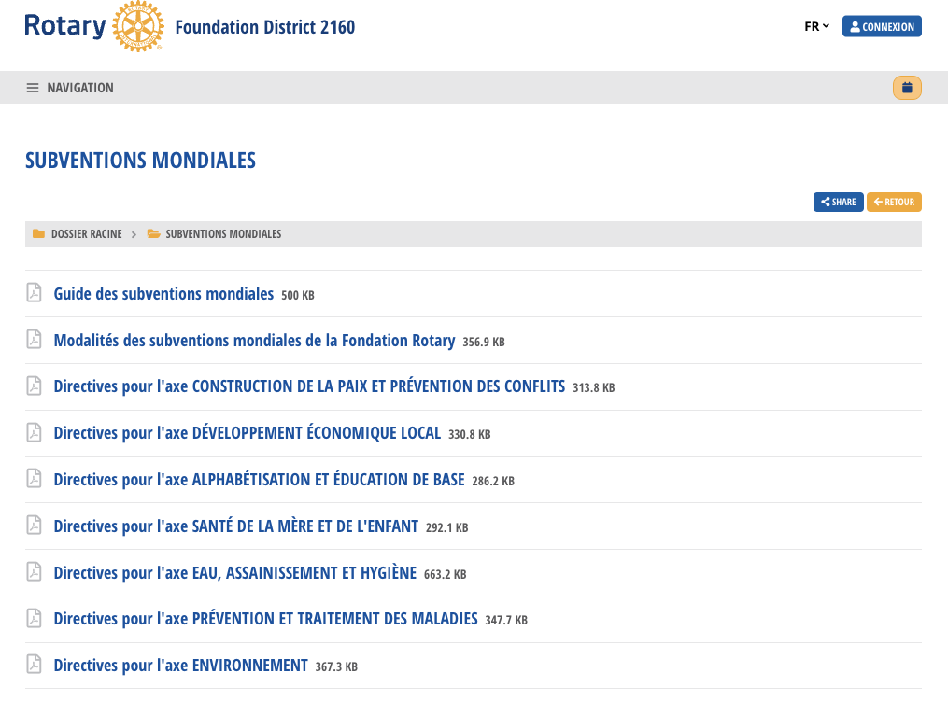
Kiosque « Fondation Polaris »
https://foundation.rotary2160.org/fr

Slide 34
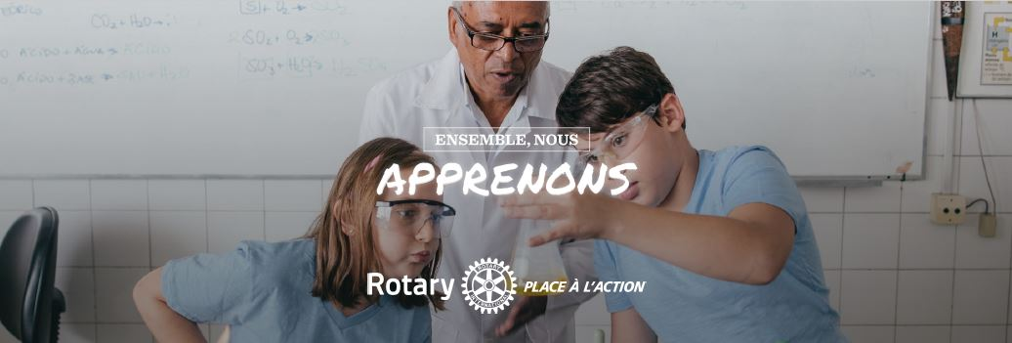
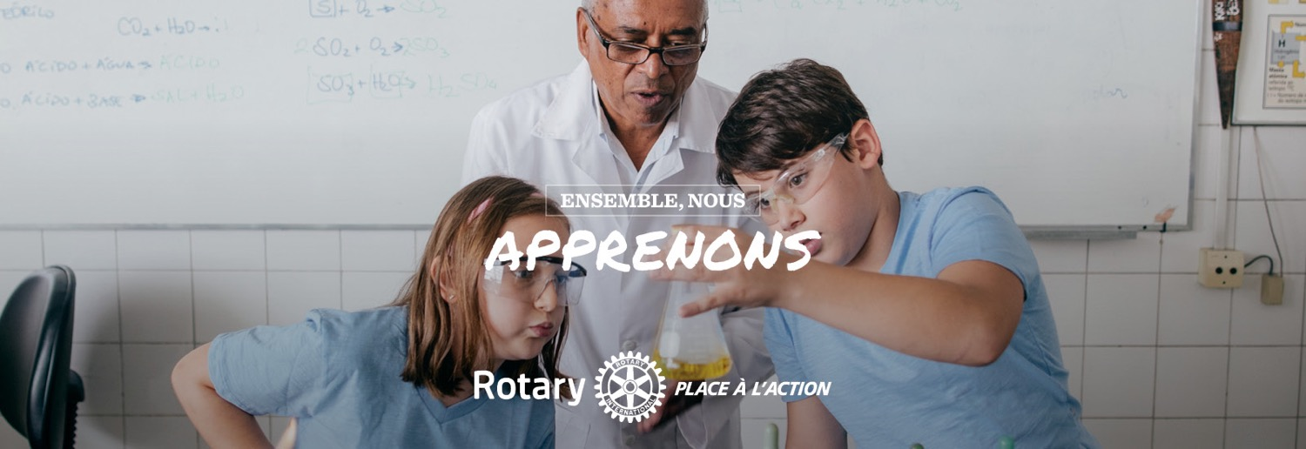
Kiosque
  www.rotary.org
  Espace Subventions : My Rotary
  Rotary Club Central
  Centre de formation en ligne:
  learn.rotary.org
  foundation.rotary2160.org
  Documentation
  Téléchargement de formulaires
  Newsletters

Slide 35
Fondation Rotary : calendrier 2024 – 2025
Séminaire Fondation Rotary : 19/10/2024 (WEX – Marche en Famenne)
Date limite d’introduction des dossiers de District Grant : 30/10/2024
Mois de la Fondation Rotary : novembre 2024
Jury « Bourse Fondation Rotary » : mi - février 2025
  Date limite de rentrée des candidatures : fin janvier 2025
Atelier « Certification » : 29 mars 2025 (Assemblée de District)
Jury « Bourse du District » : mai 2025
Date limite de rentrée des dossiers de candidature : fin avril 2025
Date limite des rapports des subventions de district : 30/06/2025

Slide 36
La commission « Fondation Rotary » du District 2160 (2024 – 2025)
  DRFC : Eric Thonnard (RC Vallée du Geer)
  DGSC: Paul Weis (RC Diekirch – Ettelbruck)
  Trésorier : Freddy Genten (RC St Vith-Eifel)
  Polio : Xavier Demoisy (RC Attert, Sûre Semois)
  Stewardship: Laurent Authelet (RC Virton)
  Miguel Exposito (RC Thy Le Château - Les Lacs)
  Jury Bourses: Jean Nelis (RC Fléron) + équipe
  Boursiers : Willy Zorzi (RC Seraing)
  Conseillers : Philippe Vanstalle (RC Flémalle)
  Frédéric Loverius (RC Seraing)
  Cercle PHS: Thierry Reip (RC Plombières W.)
  Contact : trf2160@gmail.com

Slide 37
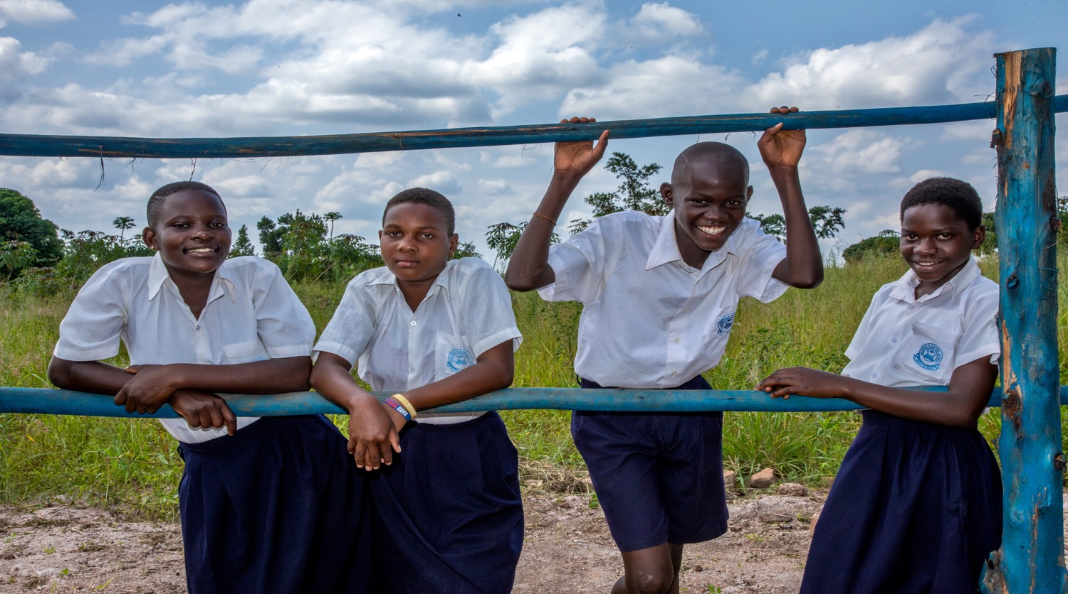
LA FONDATION ROTARY COMPTE SUR LE SOUTIEN DE TON CLUB !

Slide 38

LA FONDATION ROTARY COMPTE SUR LE SOUTIEN DE TON CLUB !

Slide 39


